Slide 1

Cognitive Semantics:
Introduction
Dana Retová
CSCTR2010 – Session 1

Slide 2
Agents
entities achieving some goals by sensing and acting in certain (real or virtual) environments
bacteria, animals, humans, some computer programs and robots

Slide 3
Goal
Look for a theory of meaning and understanding applicable to non-human agents as well
Propose design principles for building “understanding” agents

Slide 4
Questions
To what extent can we say that they understand what they do?
If they attribute some meanings to situations and events in their environments, what is the nature of these meanings?
Do they use the same meanings when they communicate?
Where do these meanings come from? Are they innate (pre-programmed) or learned?

Slide 5
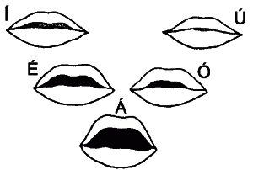
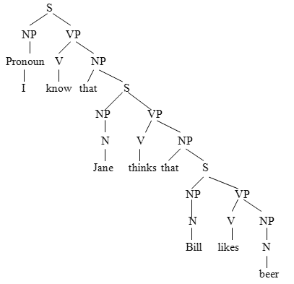
What is semantics?
Phonology
Morphology
Syntax
Semantics
Pragmatics
naj-vy-ruka-vičkova-nejší
Notes:
Syntax is a subfield of linguistics that studies the construction of complex signs from simpler signs (the rules that determine the way sentences are formed by the combination of lexical items into phrases).
Semantics studies aspects of meaning that are expressed in systems of signs (a language,code,or other form of representation).
Pragmatics studies how language is practically used by individuals and communities and how it is interpreted in particular circumstances and

Slide 6
Semantics
non-denotational
  functionalist (e.g. late Wittgenstein): “meaning in use”
denotational
  realist: meanings are “out there” in the world, objective, common for all
    extensional (Tarski)
    intensional (Karnap, Kripke, Montague)
  cognitive: meanings are “mental” entities, subjective, individual

Slide 7
Semantics
non-denotational
  functionalist (e.g. late Wittgenstein): “meaning in use”
denotational
  realist: meanings are “out there” in the world, objective, common for all
    extensional (Tarski)
    intensional (Karnap, Kripke, Montague)
  cognitive: meanings are “mental” entities, subjective, individual

Slide 8
Semantics
non-denotational
  functionalist (e.g. late Wittgenstein): “meaning in use”
denotational
  realist: meanings are “out there” in the world, objective, common for all
    extensional (Tarski)
    intensional (Karnap, Kripke, Montague)
  cognitive: meanings are “mental” entities, subjective, individual

Slide 9

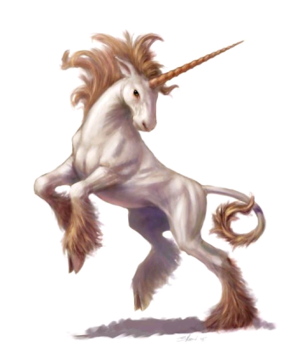

Semantics
non-denotational
  functionalist (e.g. late Wittgenstein): “meaning in use”
denotational
  realist: meanings are “out there” in the world, objective, common for all
    extensional (Tarski)
    intensional (Karnap, Kripke, Montague)
  cognitive: meanings are “mental” entities, subjective, individual
“UNICORN”
“CHAIR”

Slide 10
Cognitive Semantics
Meaning is a conceptual structure in a cognitive system
Conceptual structures are embodied (meaning is not independent of perception or bodily experience).
Semantic elements are constructed from geometrical or topological structures (not symbols that can be composed according to some system of rules).
Cognitive models are primarily image-schematic (not propositional). Image schemas are transformed by metaphoric and metonymic operations.
Semantics is primary to syntax and partly determines it (syntax cannot be described independently of semantics).
Contrary to the Aristotelian paradigm based on necessary and sufficient conditions, concepts show prototype effects.

Slide 11
Semiotics
Semiotics is the study of signs as complex dyadic or triadic relations.
It differs from linguistics in that it generalizes from linguistic signs to signs in any medium or sensory modality.
Morris (1938/1971)defined semiotics as grouping the triad syntax, semantics, and pragmatics, where syntax studies the interrelation of the signs without regard to meaning, semantics studies the relation between the signs and the objects to which they apply and pragmatics studies the relation between the sign system and its user.

Slide 12
Semiotic Approach to Meaning
Meaning is creation and interpretation of signs.
„Anything can be a sign as long as someone interprets it as ’signifying’ something, i.e. referring to or standing for something other than itself.“ (Chandler, 2007)
“Nothing is a sign unless it is interpreted as a sign.” (Peirce, 1931-58)

Slide 13
Sign as a Dyadic Relation (de Saussure)
Signified
Signifier
Sign, meaning
„Mental“ concept, idea
Word or sound

Slide 14

Semiotic triangle (Pierce)
Reprezentamen (form)
Object
(referent)
Interpretant
(meaning)
“CHAIR”
Realistic semantics

Slide 15
Semiotický trojuholník (Pierce)
Reprezentamen (form)
Object
(referent)
Interpretant
(meaning)
“CHAIR”
Notes:
Čo sa týka referenta, môže ísť o objekt, indivíduum, kategóriu ale aj napríklad situáciu.
Predpokladáme, existenciu reálneho sveta. Pomocou zmyslov a kognície si vytvárame jeho model.

Slide 16

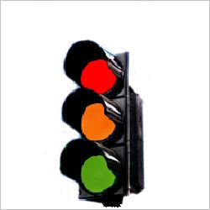



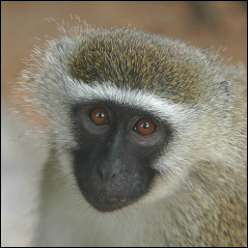

Semiotický trojuholník (Pierce)
Reprezentamen (form)
Object
(referent)
Interpretant
(meaning)
Index
Icon
Symbol
“CHAIR”
Notes:
Rovnako forma (znak) nemusí mať nutne formu slova.
Znak môže mať tiež podobu obrazu, zvuku, pachu, chuti, úkonu, objektu. Tieto nemajú význam sami o sebe ale len, keď sú interpretované ako znak interpretantom.
„Nič nie je znakom pokiaľ to nikto neinterpretuje ako znak. A čokoľvek sa môže stať znakom pokiaľ to niekto interpretuje ako znak.“ (Pierce)
Indexálne – priamy kauzálny vzťah – signály
Ikonické – napodobňovanie (napríklad pantomímou), podobnosť v percepcii
Symbolické – arbitrárne spojenie

Slide 17
Semiosis
A sign is not an absolute or ontological property of a thing, but rather it is a relational, situated and interpretive role that a thing can have only within a particular context of relationships.
What constitutes a sign for one observer (interpreter), can be just a useless or imperceptible noise for another one, depending on the interpreter’s embodiment, society and the history of interactions.
A particular interaction between the representamen, the object and the interpretant is referred to by Peirce as (act of) semiosis.

Slide 18
Semiotický trojuholník (Pierce)
Reprezentamen (form)
Object
(referent)
Interpretant
(meaning)
“CHAIR”
Notes:
Význam nie je mapovanie jednej entity na jedno slovo ako je tomu v realistickej sémantike.
Čo je významom kategórie?

Slide 19
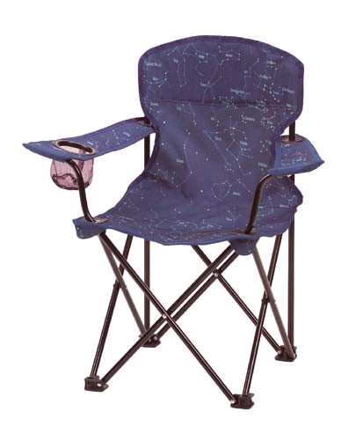


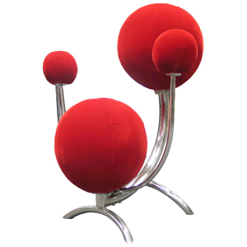

Meaning and categorization
„CHAIR“
Notes:
Význam nie je mapovanie jednej entity na jedno slovo.
Čo je významom kategórie?
V realistickej sémantike
Pri kategóriách (pes, stôl) existujú nutné a postačujúce podmienky na zaradenie pojmu do kategórie.
Kategória ako nádoba, veci sú buď dnu alebo mimo.
Ako by ste definovali nutné a postačujúce podmienky pre stoličku? Musí mať 4 nohy? Operadlo? Musí byť z dreva?
V kognitívnej sémantike
Niektoré stoličky sú lepším príkladom kategórie než iné. Najlepšie príklady sú prototypmi.
Ukazuje sa, že objekty často zaraďujeme do kategórií podľa tzv. interakčných vlastností. Jednoducho povedané, čo sa dá s nimi robiť.
V našom prípade, na stoličku sa dá sadnúť.
Subjekt chápe význam slova „stolička“, pokial je schopný v praxi odlíšiť objekty, ktoré patria do kategórie stolička od tých, ktoré tam nepatria..
Samozrejme schopnosť kategorizovať je vo zvieracej ríši univerzálna. Už baktéria vie odlíšiť potravu od nebezpečia, zvieratá rozlišujú predátorov, možných sexuálnych partnerov, korisť a pod. Znamená to, že môžeme mať významy aj bez jazyka.
Čo je kategorizácia z neurálneho hľadiska?
Máme okolo 100 miliárd neurónov, každý s tisícmi spojení. Zhluky neurónov však medzi sebou majú relatívne málo spojení => niektoré vzory na vstupe sa nutne musia zlúčiť do rovnakého výstupu. Kedykoľvek máme rovnaký výstup na rozdielne vstupy, ide o kategorizáciu. Napríklad ľudské oko má 100 miliónov receptorov ale iba 1 milión nervových vlákien. Každý obraz na retine sa teda musí zredukovať 100-násobne. Informácia z jedného vlákna je kategorizáciou z asi 100 receptorov.
Význam slov a kategorizácia nie sú objektívne dané a nezávislé od našich zmyslov a tela. Naopak sú podmienené našou situovanosťou v prostredí, tým, čo je dôležité pre naše potreby.

Slide 20
How can we understand each other?
Meanings are created individually but on the basis of common sensori-motor experiences
Concepts are based on our pre-conceptual experience (Lakoff, 1987)
  Basic level of categorization (Rosch, 1978)
  Image schemas (Johnson, 1987)
  Metaphors
Notes:
Ako je možné, že si my, ľudia, rozumieme?
Podobné telá, podobné zmysly, podobné mozgy, podobná štrukúra skúsenosti, ktorá formuje naše myslenie.
Úlohou kognitívnej sémantiky je skúmať tieto univerzály v ľudskej skúsenosti, ktoré tvoria základ nášho pojmového aparátu a poprípade sa ho snažiť formalizovať a testovať.

Slide 21
Main topics
Semiosis
Meaning in animal world – evolution
Categorization and representation of meaning
Cognitive semantics
  Image schemas
  Basic level categories
  Metaphors
Conceptual spaces
Embodied construction grammar
Meaning in artificial systems

Slide 22

Thank you

Slide 23
Discussion – what are your intuitions
What is the meaning of the word “chair”?
What is the meaning of the word “democracy”?
  Is there a difference?
Can we have meaning without language?
What does it mean to understand something?
Is a machine capable of understanding in principle?

